Slide 1
Wirken monoklonale therapeutische Antikörper auch gegen SARS-CoV-2 VOCs?

Slide 2

Monoklonale Antikörper im klinischen Einsatz
  Hochspezifisch, humanes/ humanisiertes IgG, benignes Nebenwirkungsprofil,
  lange Halbwertzeit
  ∑ „Silver bullets“, Limitationen: Produktionskapazität und Kosten
  Antivirale MAbs:
    Palivizumab (Synagis): RSV Prophylaxe
    Zmapp, Inmazeb: Ebola Therapie
    RKI FG12 / ZBS3: Masern PEP
    3BNC117, VRC07, 10E8/iMAb HIV PREP (under development)
  Single B-cell cloning ermöglicht Isolierung stark neutralisierender Antikörper von Rekonvaleszenten
  SARS-CoV-2 Antikörper isoliert von Patienten seit Beginn der Pandemie
  FDA-zugelassen sind Bamlanivimab (Eli Lilly) und Casirivimab + Imdevimab (Regeneron)
    Therapeutisch
    Prophylaxe (Prä- und Postexposition)
  Dutzende in klinischer Entwicklung

Slide 3
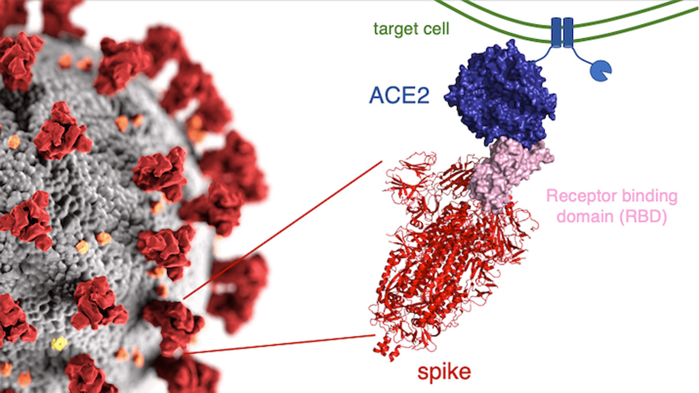
Monoklonale Antikörper gegen SARS-CoV-2
  Zielstruktur = Spike → Virus-Neutralisation
  Zielregionen neutralisierender Antikörper: RBD (+NTD)
  Ein monoklonaler Antikörper bindet ein Epitop der Zielregion
  AS-Änderungen in der Zielregion eines monoklonalen Antikörpers können dessen Wirksamkeit beeinträchtigen oder aufheben
Wang et al. (2020), medRxiv. www.isaaa.org

Slide 4
E484K mindert Wirksamkeit bestimmter monoklonaler AK- v.a. in Kombination mit K417N und/oder N501Y (1)
Baum et al. (2020), Science 369, 1014–1018; Greaney et al. (2020) Cell Host Microbe; Weisblum et al. (2020), Elife 9; Andreano et al. (2020) biorxiv; Gaebler et al. (2020), medRxiv; Wang et al. (2020), medRxiv

Slide 5
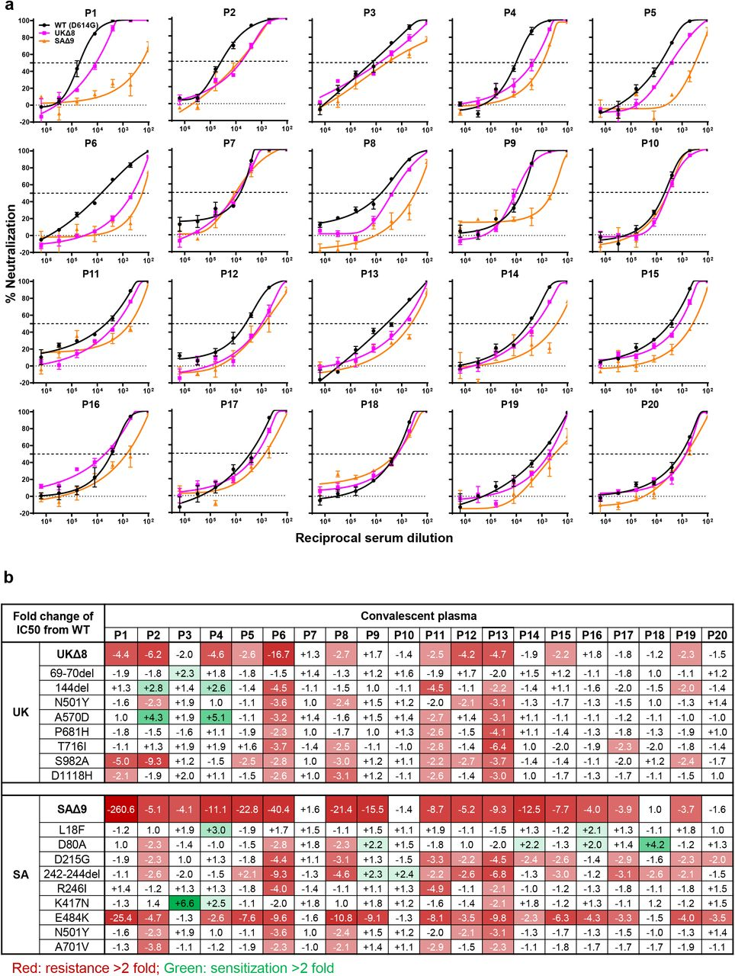
E484K mindert Wirksamkeit bestimmter monoklonaler AK- v.a. in Kombination mit K417N und/oder N501Y (2)
Eli Lilly
Regeneron
Bamlanivimab
Casirivimab
Imdevimab
X
X
✓
WT
UK
ZA
501Y.V1
Bamlanivimab ( LY-CoV555 ), Casirivimab (RGN10933) und Imdevimab (RGN10987) wirken
501Y.V2
Bamlanivimab ( LY-CoV555 ) und Casirivimab (RGN10933) wirken nicht
Imdevimab (REGN10987) wirkt
REGN10933+REGN10987 wirkt aber ist nun quasi ein Monopräparat
Wang et al. (2020), medRxiv

Slide 6
In vitro Wirksamkeit monoklonaler Antikörper gegen B.1.1.7 und B.1.351
 | UK Variant B.1.1.7 | SA Variant B.1.351 | Status
Eli Lilly Bamlanivimab | ✓ | X | Zugelassen (FDA)
Regeneron Casirivimab (RGN10933) | ✓ | X | Zugelassen (FDA)
Imdevimab (RGN10987) | ✓ | ✓ | Zugelassen (FDA)
Astra Zeneca CoV2-2196 + CoV2-21301 | ✓ | ✓ | Phase 3
GSK/ Vir Biotech. S309 | ✓ | ✓ | Phase 3
Eli Lilly Etesevimab | ✓ | X | Phase 3
Caveat: In vitro Daten aus EINEM Labor
Wang et al. (2020), medRxiv

